Slide 1


-基础6-
模板测试与深度测试
Mineself BRP Shader
主题：ZWrite/ZTest/Stencil

Slide 2
Mineself
BRP
Shader
Catalogue
目录
1.
总览
2.
深度测试讲解
3.
模板测试讲解
4.
实例

Slide 3
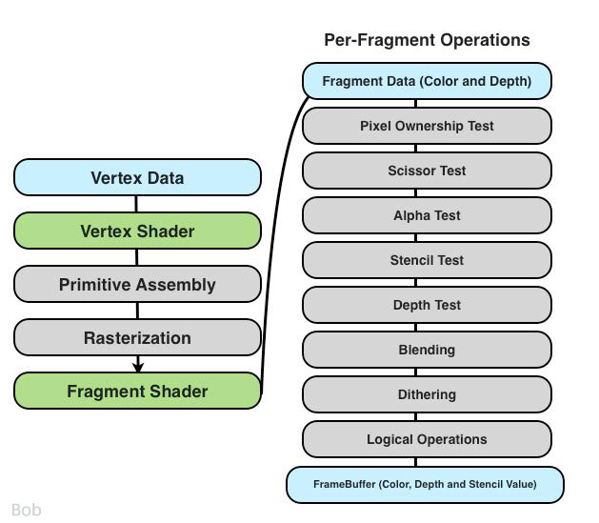
Mineself
BRP
Shader
总览
逐片元操作顺序
可以看到，
是先Stencil Test模板测试 再Depth Test深度测试

Slide 4
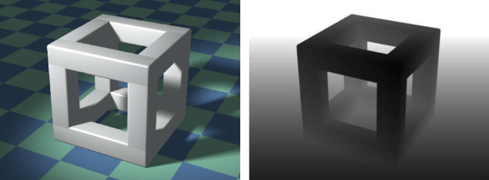
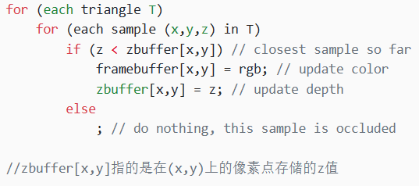
Mineself
BRP
Shader
深度测试讲解
概念
Z-Buffer算法
深度缓冲区
Z-Buffer
深度
在unity中，z轴为前后向

Slide 5
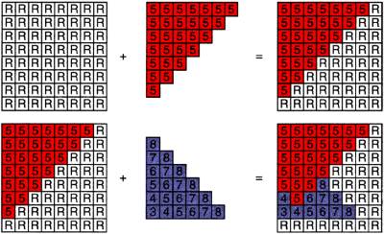
Mineself
BRP
Shader
深度测试讲解
概念
Z-Buffer算法

Slide 6
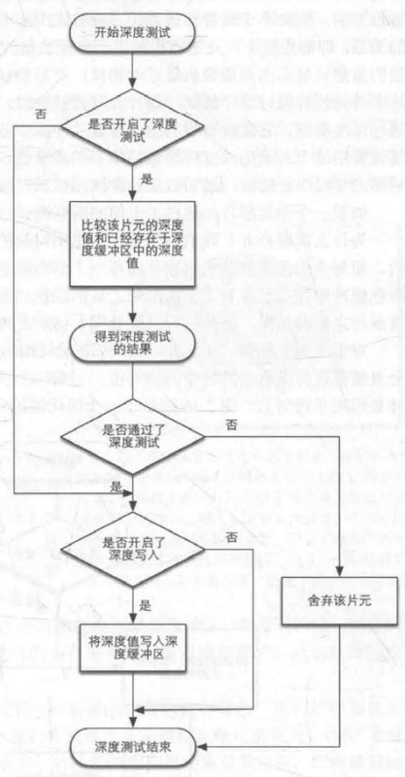
Mineself
BRP
Shader
深度测试讲解
Unity中的Z-Buffer
如何获得/更新深度缓冲区的值
通过两个指令：ZWrite/ZTest

Slide 7
Mineself
BRP
Shader
深度测试讲解
Unity中的Z-Buffer
如何获得/更新深度缓冲区的值
通过两个指令：ZWrite/ZTest

Slide 8
Mineself
BRP
Shader
深度测试讲解
Unity中的Z-Buffer
如何获得/更新深度缓冲区的值
通过两个指令：ZWrite/ZTest
注意：深度测试永远开启
只是值为Always时必定通过，就好像关闭了一样

Slide 9
Mineself
BRP
Shader
深度测试讲解
Unity中的Z-Buffer
如何获得/更新深度缓冲区的值
注意不是物体
通过两个指令：ZWrite/ZTest
有以下值：
● Less
● Lequal 默认值
● Equal
● Gequal
● Greater
● NotEqual
● Always
如：Less---该片元的深度值小于深度缓冲区中存储的值
3
2
1
4
深度缓冲区里的初始值为∞

Slide 10
Mineself
BRP
Shader
深度测试讲解
Unity中的Z-Buffer
如何获得/更新深度缓冲区的值
通过两个指令：ZWrite/ZTest
有以下值：
● On 默认值
● Off

Slide 11
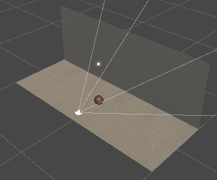
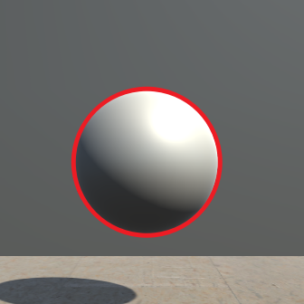
Mineself
BRP
Shader
深度测试讲解
Unity中的Z-Buffer
如何获得/更新深度缓冲区的值
举例：默认情况ZWrite On/ZTest LEqual
不考虑地板
假如先渲染墙体，深度值5<∞，渲染并写入
再渲染球体，深度值2<5，渲染并写入
假如先渲染球体，深度值2<∞，渲染并写入
再渲染墙体，有两种情况，在球的后面的物体和不在球后面的物体，
在球后面的物体5>2，丢弃
不在球后面的物体，5<∞，渲染并写入
球外墙
球后墙

Slide 12
Mineself
BRP
Shader
深度测试讲解
Unity中的Z-Buffer
流程：
1.ZTest进行比较
2.ZWrite决定是否写入深度
如何获得/更新深度缓冲区的值
举例：默认情况ZWrite On/ZTest LEqual
不考虑地板
假如先渲染墙体，深度值5<∞，渲染并写入
再渲染球体，深度值2<5，渲染并写入
假如先渲染球体，深度值2<∞，渲染并写入
再渲染墙体，有两种情况，在球的后面的物体和不在球后面的物体，
在球后面的物体5>2，丢弃
不在球后面的物体，5<∞，渲染并写入
渲染---写入颜色缓冲区
写入---写入深度缓冲区
不写入深度缓冲区？ ZWrite Off
此时无论如何都不可能写入
不写入颜色缓冲区？ ZTest失败
失败时就会剔除

Slide 13
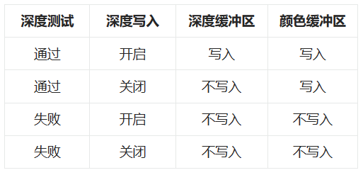
Mineself
BRP
Shader
深度测试讲解
Unity中的Z-Buffer
总结

Slide 14
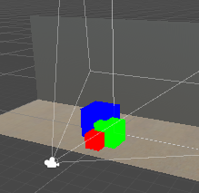
Mineself
BRP
Shader
深度测试讲解
Unity中的Z-Buffer
测试

Slide 15
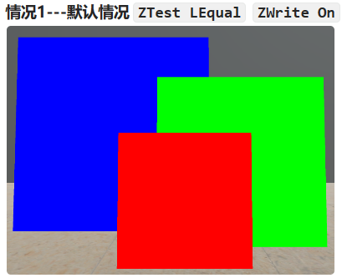
Mineself
BRP
Shader
深度测试讲解
Unity中的Z-Buffer
测试
就如我们平时所见

Slide 16
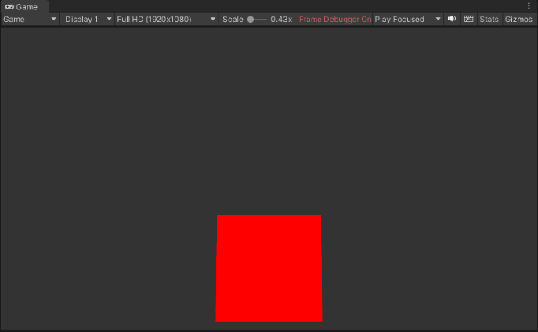
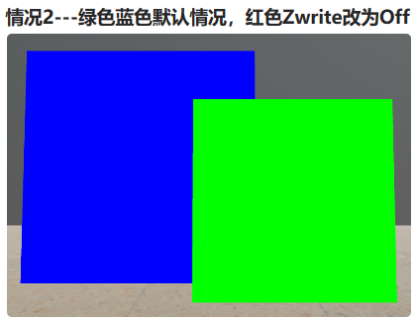
Mineself
BRP
Shader
深度测试讲解
Unity中的Z-Buffer
查看Frame Debug
测试
红色去哪了？
被覆盖了
渲染顺序：红色第一个渲染
由于是第一个渲染，深度没有写入，后面的物体也能覆盖它

Slide 17
Mineself
BRP
Shader
深度测试讲解
不透明物体：0-2500队列
Unity中的Z-Buffer
为什么第一个渲染？
不透明物体从前到后渲染
测试
不是队列
2001还是在2000后渲染
红色去哪了？
被覆盖了
渲染顺序：红色第一个渲染
由于是第一个渲染，深度没有写入，后面的物体也能覆盖它

Slide 18
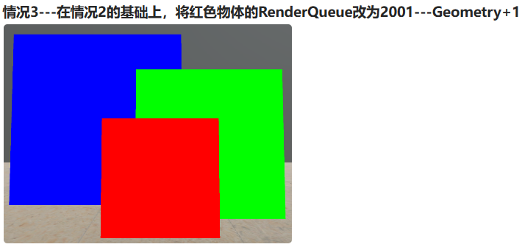
Mineself
BRP
Shader
深度测试讲解
Unity中的Z-Buffer
测试
2001队列会在2000队列后渲染
最后压在上面

Slide 19
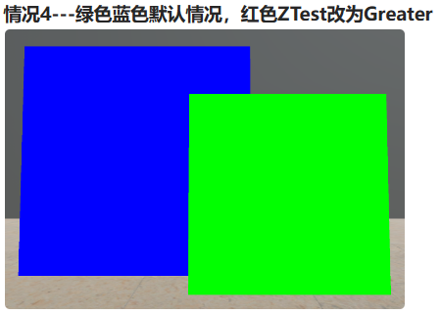
Mineself
BRP
Shader
深度测试讲解
Unity中的Z-Buffer
测试
红色第一个渲染
ZTest必不通过，不渲染

Slide 20
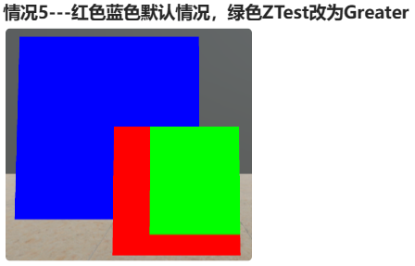
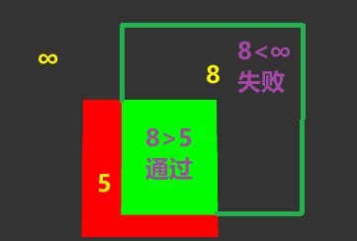
Mineself
BRP
Shader
深度测试讲解
Unity中的Z-Buffer
测试
绿色第二个渲染
被遮住的部分会通过

Slide 21
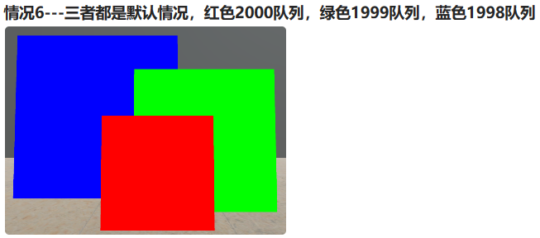
Mineself
BRP
Shader
深度测试讲解
Unity中的Z-Buffer
测试
从前到后渲染 其实就是unity默认的渲染方式

Slide 22
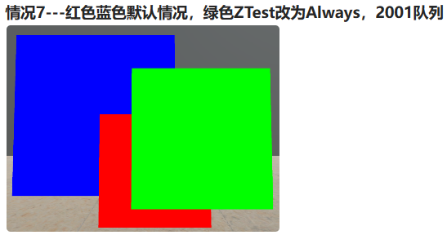
Mineself
BRP
Shader
深度测试讲解
Unity中的Z-Buffer
测试
绿色最后一个渲染
必定通过
必定压在最上面

Slide 23
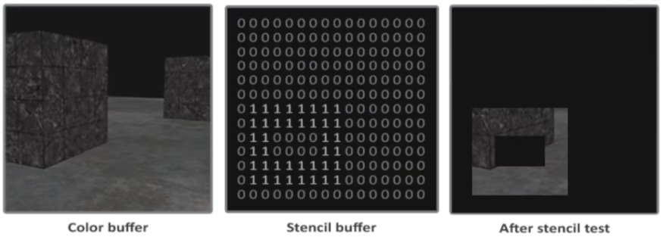
Mineself
BRP
Shader
模板测试讲解
什么是模板测试

Slide 24
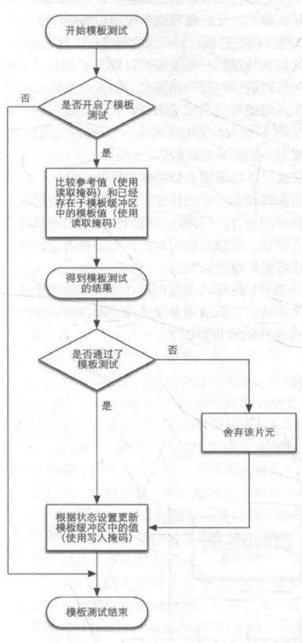
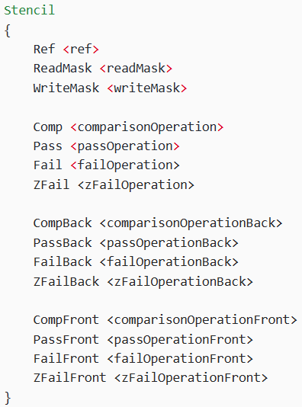
Mineself
BRP
Shader
模板测试讲解
Unity中的模板测试
通过很多指令：
参考值与遮罩
比较与各情况处理
变种
有了Comp，
CompBack和CompFront就不会生效

Slide 25
Mineself
BRP
Shader
模板测试讲解
Unity中的模板测试
大致流程： 先进行比较，
比较完成后会有几种情况，对每一种情况进行处理
通过很多指令：
参考值与遮罩
比较与各情况处理
变种

Slide 26
Mineself
BRP
Shader
模板测试讲解
Unity中的模板测试
通过很多指令：
模板测试方程
关键内容： ref comparisonFunction stencilBufferValue
类似ZTest

Slide 27
Mineself
BRP
Shader
模板测试讲解
Unity中的模板测试
通过很多指令：
模板测试方程
关键内容： ref comparisonFunction stencilBufferValue
类似ZTest
参考值，默认为0
范围[0,255]的整数

Slide 28
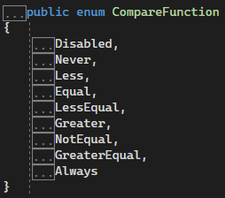
Mineself
BRP
Shader
模板测试讲解
Unity中的模板测试
通过很多指令：
模板测试方程
关键内容： ref comparisonFunction stencilBufferValue
类似ZTest
比较函数，默认为Always
有这些值：

Slide 29
Mineself
BRP
Shader
模板测试讲解
Unity中的模板测试
通过很多指令：
模板测试方程
关键内容： ref comparisonFunction stencilBufferValue
类似ZTest
模板中存储的值

Slide 30
Mineself
BRP
Shader
模板测试讲解
与ref一样，默认为0
范围[0,255]的整数
比较时的遮罩
与其进行按位与操作
Unity中的模板测试
通过很多指令：
模板测试方程
关键内容： ref comparisonFunction stencilBufferValue
类似ZTest

Slide 31
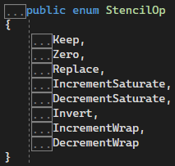
Mineself
BRP
Shader
模板测试讲解
Unity中的模板测试
通过很多指令：
比较完成后有三种情况： 通过---Pass
没通过---Fail
通过但是没通过深度测试---Zfail
对于这三种情况都有以下值：
默认值Keep
IncrSat---每次加1，直到255
DecrSat---每次减1，直到0
IncrWrap---每次加1，在0到255之间循环
DecrWrap---每次减1，在0到255之间循环

Slide 32
Mineself
BRP
Shader
实例
XRay---深度测试

Slide 33
Mineself
BRP
Shader
实例
XRay---深度测试
简单分析：
两部分： 正常部分---纯色
被遮挡部分---Fresnel
两部分通过双Pass可以实现
Pass从上到下依次执行

Slide 34
Mineself
BRP
Shader
实例
XRay---深度测试
简单分析：
两部分： 正常部分---纯色
被遮挡部分---Fresnel(Pass1)
两部分通过双Pass可以实现
前置操作：”Queue”=“Geometry+1”
该物体最后一个渲染
方便思考

Slide 35
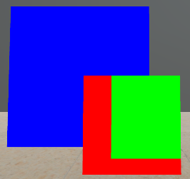
Mineself
BRP
Shader
实例
XRay---深度测试
简单分析：
两部分： 正常部分---纯色
被遮挡部分---Fresnel(Pass1)
两部分通过双Pass可以实现
深度测试操作：ZTest
就像情况5一样，被遮挡的部分才显示
需要ZTest Greater
ZWrite暂不考虑
情况5

Slide 36
Mineself
BRP
Shader
实例
XRay---深度测试
简单分析：
两部分： 正常部分---纯色(Pass2)
被遮挡部分---Fresnel
两部分通过双Pass可以实现
对于Pass2---正常部分，只需要正常输出即可
考虑此时情况： 物体是最后一个渲染，
由于ZTest Greater的原因，输出了被遮挡部分
此时ZWrite为默认值On
接下来进行Pass2， ZTest为Lequal，由于已经写入，所以相等，输出
这导致白色压在上面
所以需要ZWrite Off在Pass1中

Slide 37
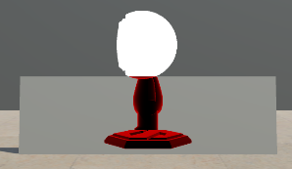
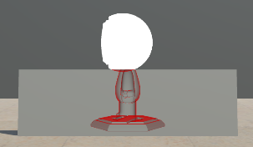
Mineself
BRP
Shader
实例
XRay---深度测试
黑色？透明？
混合模式BlendMode

Slide 38
Mineself
BRP
Shader
实例
镜中世界---模板测试

Slide 39
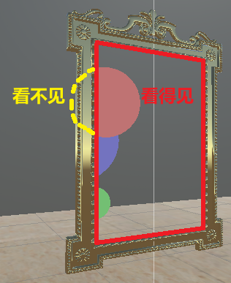
Mineself
BRP
Shader
实例
镜中世界---模板测试
核心：
通过镜子能看到物体
但是在外侧就看不到物体

Slide 40
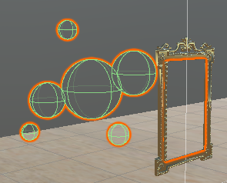
Mineself
BRP
Shader
实例
镜中世界---模板测试
核心：
物体
Mask
通过镜子能看到物体
但是在外侧就看不到物体
通过物体以及Mask

Slide 41
Mineself
BRP
Shader
实例
镜中世界---模板测试
思考：
先处理物体，
目标---在场景中看不到物体
方法：
不通过模板测试---Comp Equal/Ref 1
物体的Ref值为1不会等于默认的0，不通过

Slide 42
Mineself
BRP
Shader
实例
镜中世界---模板测试
思考：
先处理物体，
目标---在场景中看不到物体
再处理Mask，
目标---在Mask后可以看到镜中物体
方法：
不通过模板测试---Comp Equal/Ref 1
物体的Ref值为1不会等于默认的0，不通过
方法：
使其通过模板测试---Pass Replace/Ref 1
Mask过后，缓冲区的值被设为1，与物体一致
在此之前：
需要更改队列，
遮罩2001
物体2002
保证Mask将缓冲区的值设置完毕后再进行物体渲染

Slide 43
Mineself
BRP
Shader
实例
镜中世界---模板测试
思考：
先处理物体，
目标---在场景中看不到物体
再处理Mask，
目标---在Mask后可以看到镜中物体
方法：
不通过模板测试---Comp Equal/Ref 1
物体的Ref值为1不会等于默认的0，不通过
方法：
使其通过模板测试---Pass Replace/Ref 1
Mask过后，缓冲区的值被设为1，与物体一致
额外处理：
ZWrite Off---在物体之前渲染且在物体前面的Mask不该写入深度
ColorMask 0---遮罩不该写入颜色

Slide 44
Mineself
BRP
Shader
实例
笼中窥梦效果---模板测试

Slide 45
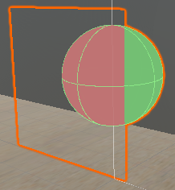
Mineself
BRP
Shader
实例
笼中窥梦效果---模板测试
与镜中世界一样的技术，
每组内容(Mask+想在Mask后看到的物体)使用同一个Ref值
每组内容值不相同

